Slide 1
Tự nhiên xã hội 2
CHÀO MỪNG CÁC THẦY CÔ VÀ CÁC CON
ĐẾN VỚI TIẾT HỌC HÔM NAY!

Slide 2







Slide 3


Slide 4
BÀI 10: ÔN TẬP CHỦ ĐỀ TRƯỜNG HỌC (Tiết 1)

Slide 5


Slide 6
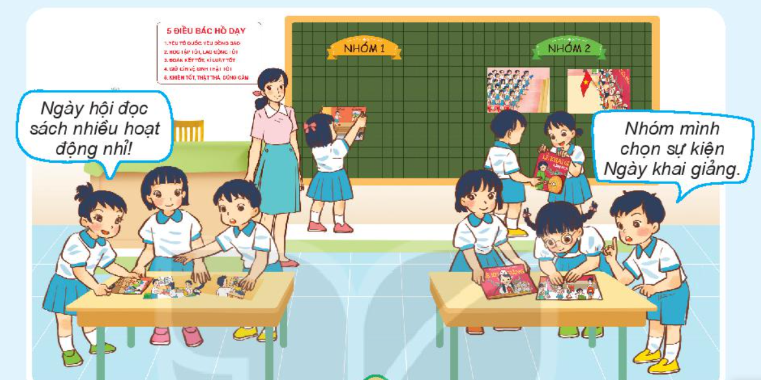
Hoạt động 1: Triển lãm tranh, ảnh về một số sự kiện ở trường
- Nhóm em chọn sự kiện nào? Vì sao?
- Giới thiệu nội dung các bức tranh, ảnh mà nhóm em lựa chọn.

Slide 7
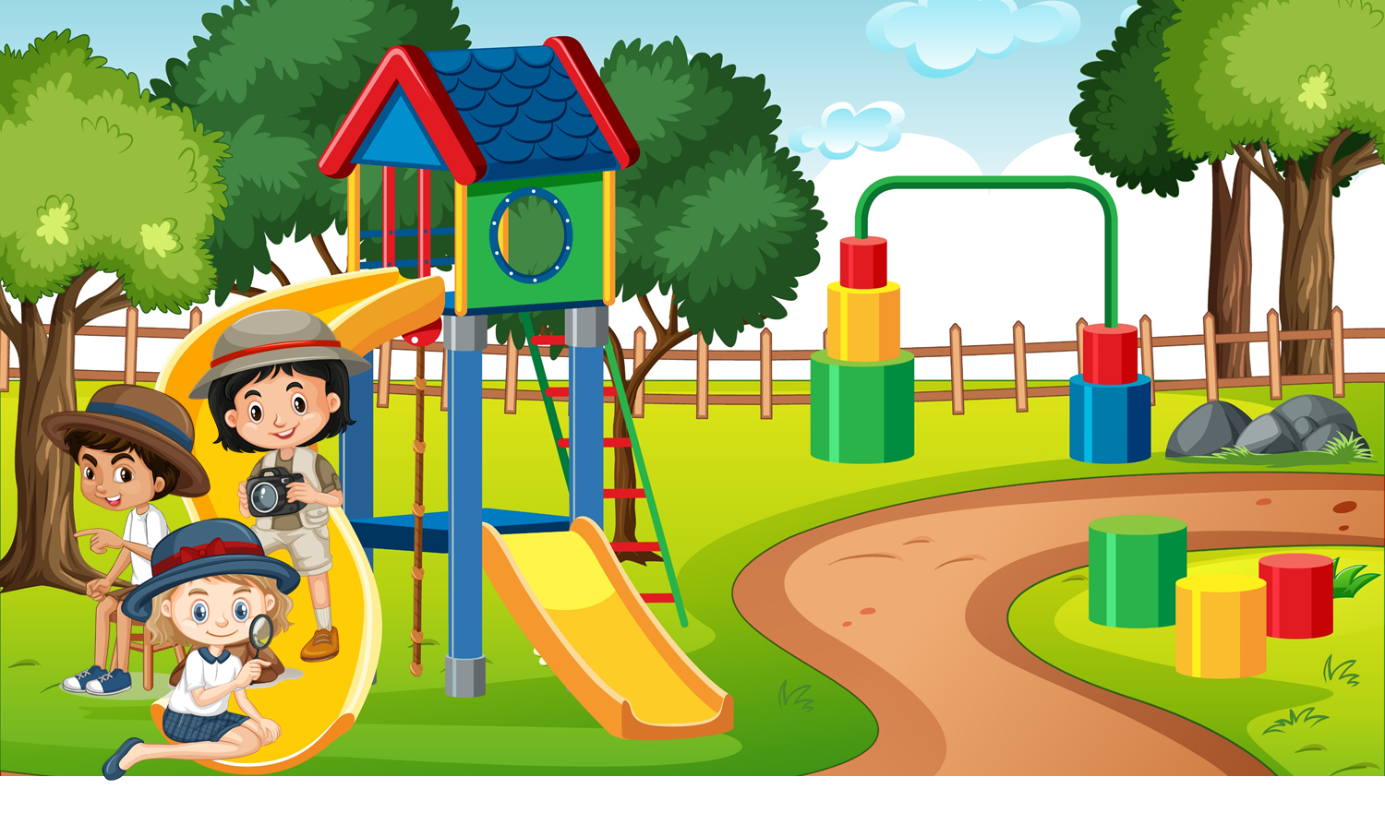
Một số sự kiện
ở trường mình
Notes:
Mời HS lên giới thiệu các sự kiện dưới đây

Slide 8
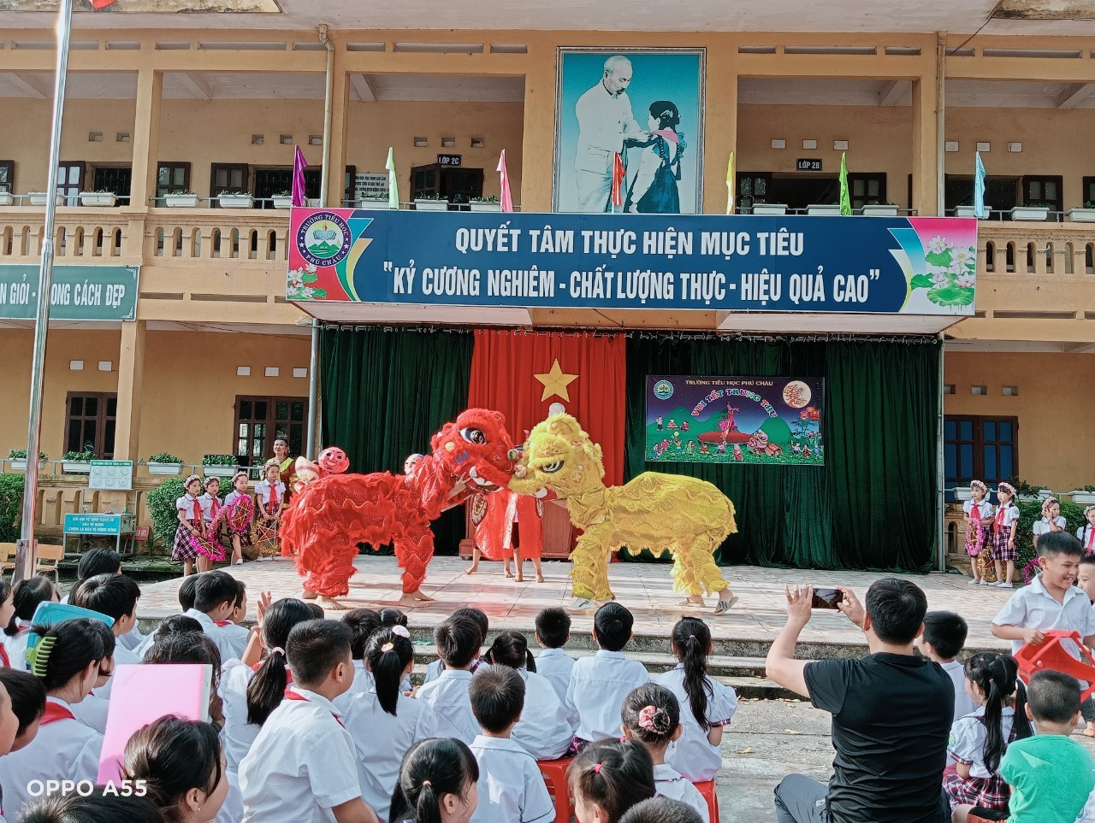
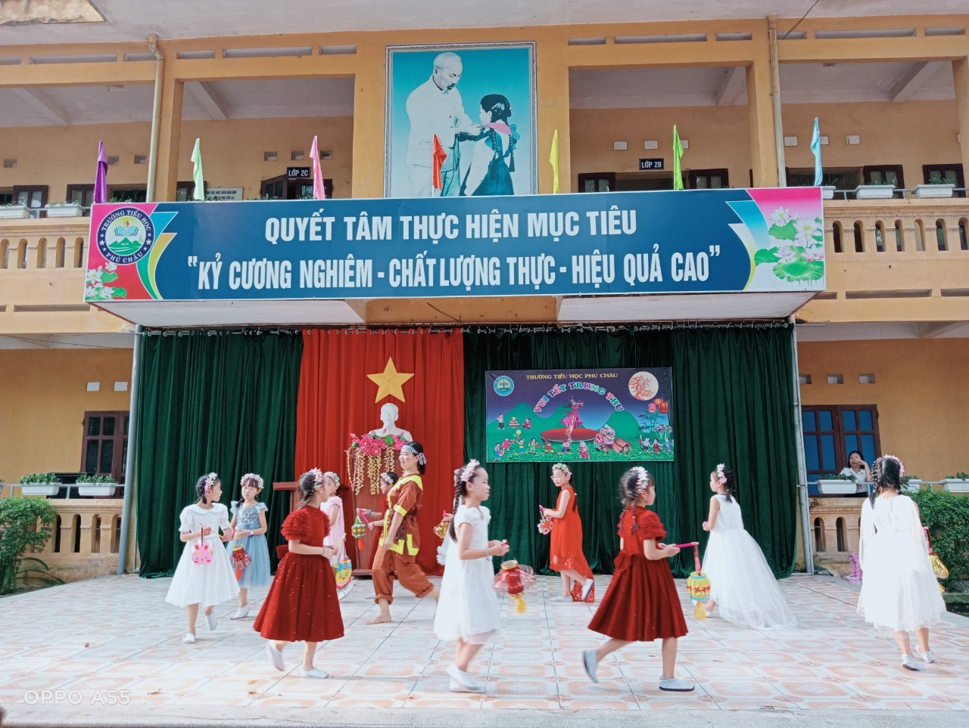
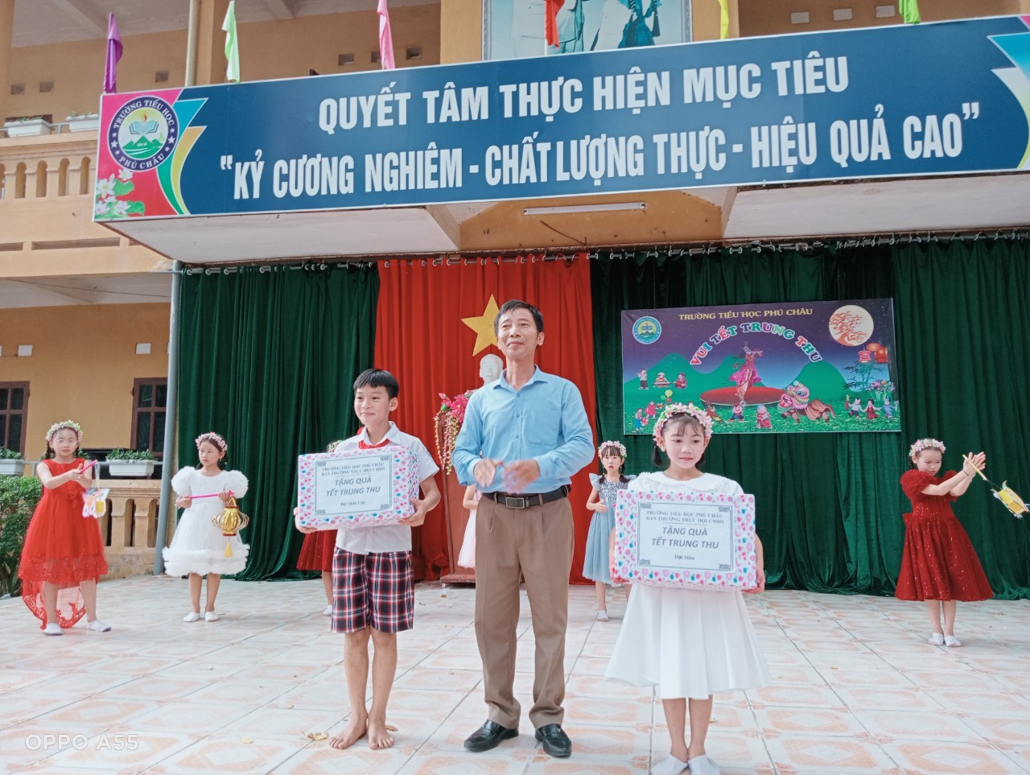
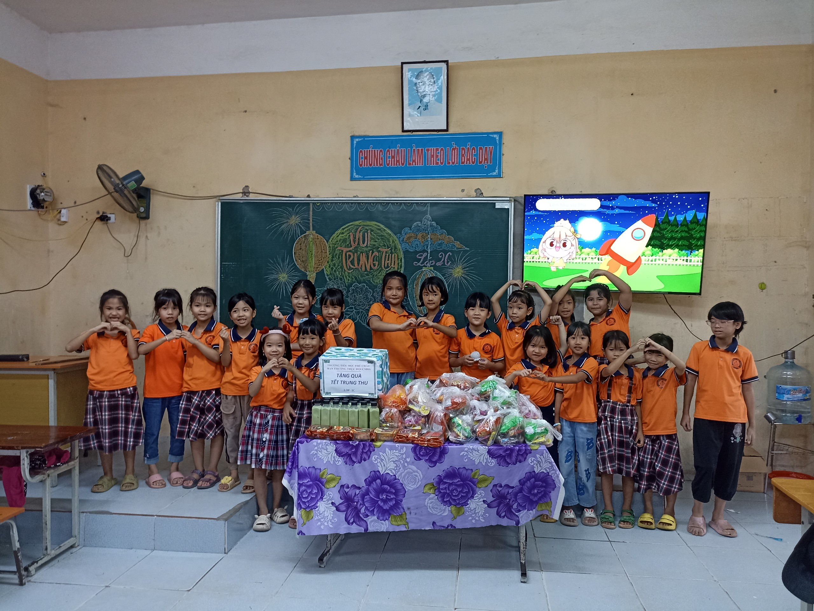
Vui Tết Trung thu

Slide 9
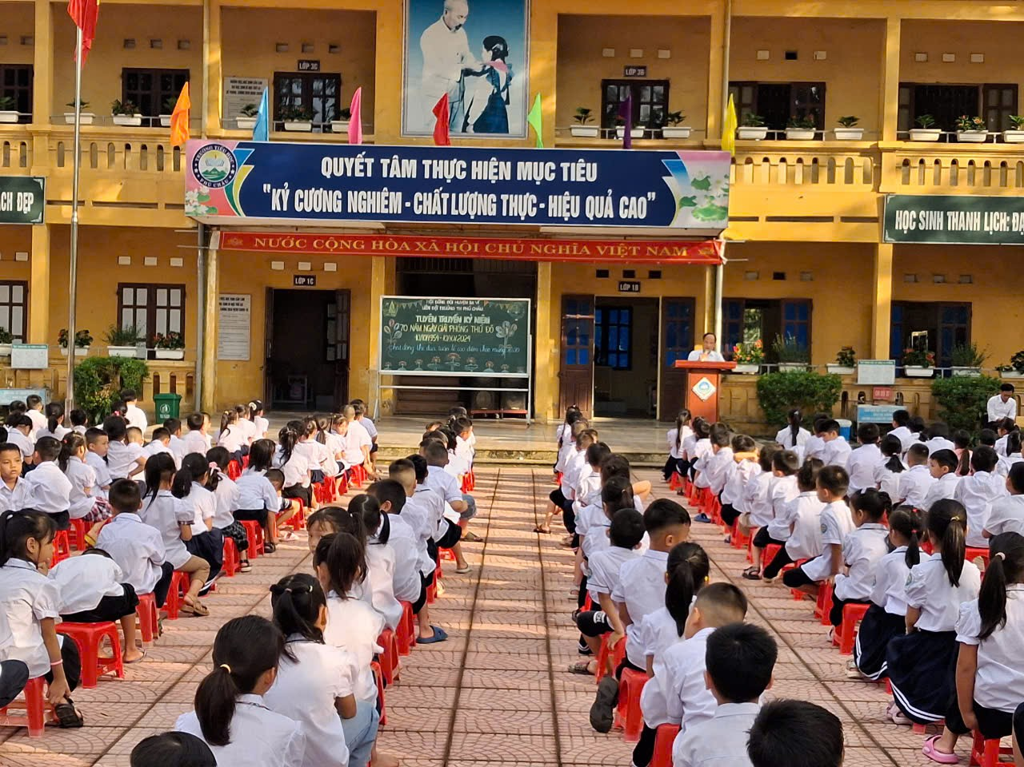
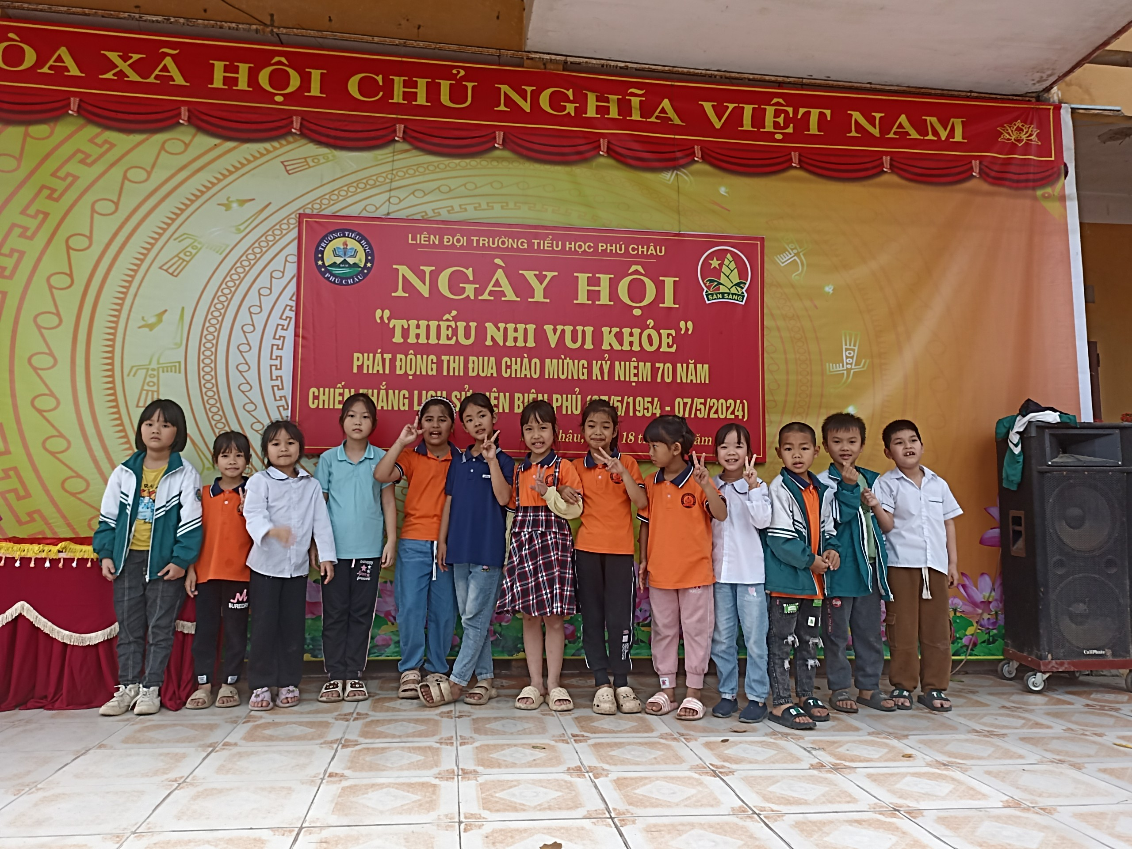
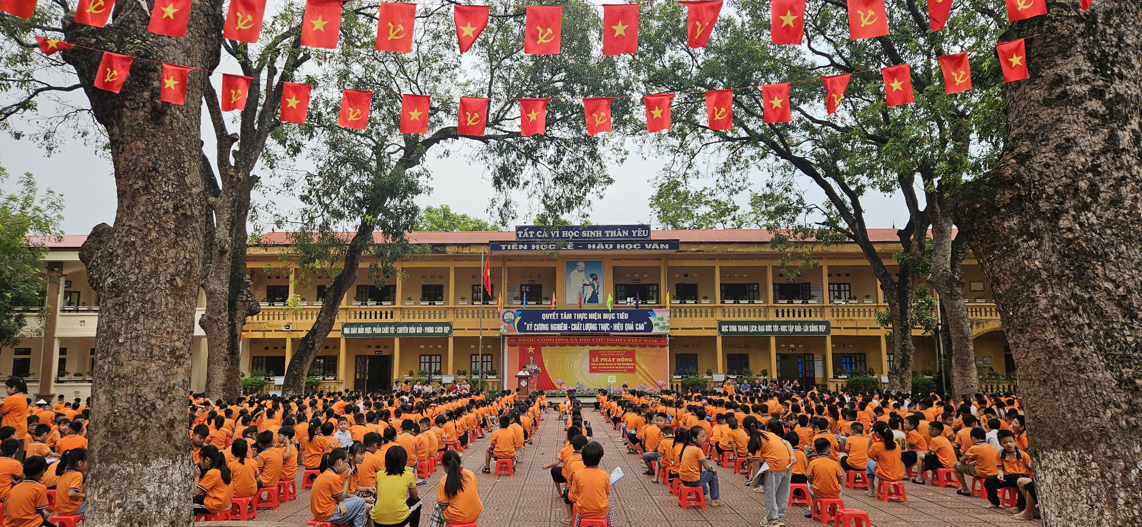
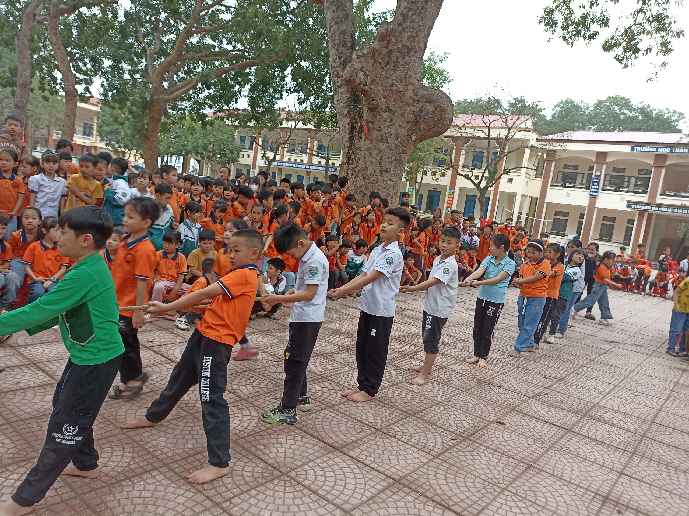
Tuyên truyền ngày giải phóng thủ đô 10/10 và tuần lễ học tập suốt đời.
Ngày hội thiếu nhi vui khỏe

Slide 10





Ở trường có những sự kiện khác nhau, mỗi sự kiện đem lại cho em điều gì?
Ở trường có những sự kiện khác nhau, mỗi sự kiện đem lại cho em niềm vui, kiến thức bổ ích.

Slide 11


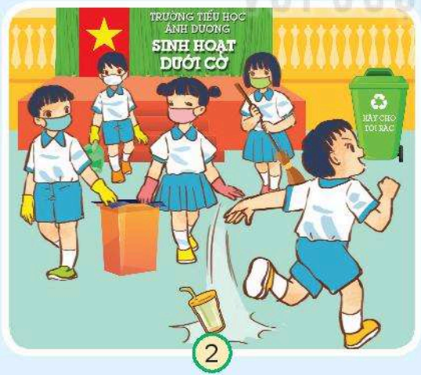
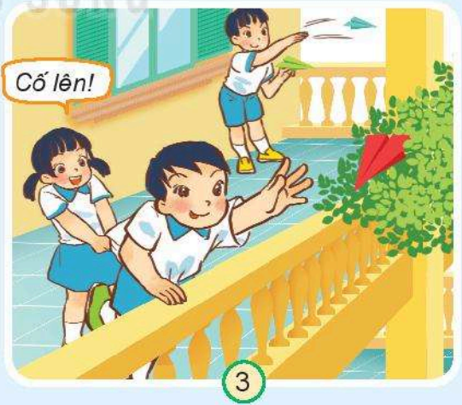



Hoạt động 2: Em sẽ nói và làm gì trong các tình huống sau?

Slide 12
Hoạt động 2: Em sẽ nói và làm gì trong các tình huống sau?
Sau giờ sinh hoạt dưới cờ, các bạn đi dọn vệ sinh thì có một bạn nam trong lúc chạy nhảy ở sân trường đã ném luôn cốc nước xuống sân.
Nếu em gặp tình huống này, em sẽ gọi bạn nam đó quay lại và bảo bạn rằng:
- Bạn ơi, bạn hãy nhặt cốc nước và bỏ vào thùng rác cho đúng nơi quy định đi. Bạn vứt rác bừa bãi như vậy gây mất vệ sinh, sân trường sẽ bẩn và xấu lắm!
Bỏ rác đúng nơi quy định mới giúp bảo vệ môi trường, trường học sạch đẹp.
2

Slide 13
Hoạt động 2: Em sẽ nói và làm gì trong các tình huống sau?
Một bạn nam đang trèo lan can để lấy chiếc máy bay mắc trên cành cây. Bạn nữ giữ áo bạn nam và còn cổ vũ:“Cố lên!”. Phía sau còn có một bạn nam phóng máy bay giấy xuống tầng dưới.
Nếu chứng kiến, em sẽ ngăn các bạn đó lại và nói: “Các bạn đừng làm vậy. Nguy hiểm lắm! Nếu chẳng may ngã xuống phía dưới thì sẽ rất nghiêm trọng đó! Còn bạn nam kia không nên phóng máy bay nữa, làm vậy là xả giấy rác, mất vệ sinh trường lớp.”
Cần giữ vệ sinh và an toàn
ở trường học.
3

Slide 14
Hoạt động 2: Em sẽ nói và làm gì trong các tình huống sau?
Cần giữ vệ sinh và an toàn ở trường học.

Slide 15



Ở trường, chúng mình được tham gia nhiều hoạt động, sự kiện. Hãy nhớ cùng nhau giữ vệ sinh và đảm bảo an toàn khi tham gia các hoạt động đó các bạn nhé!

Slide 16

VẬN DỤNG

Slide 17

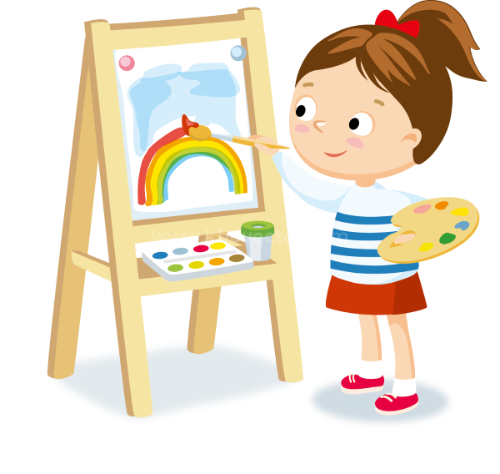
HƯỚNG DẪN VỀ NHÀ
ÔN TẬP CHỦ ĐỀ TRƯỜNG HỌC (Tiết 2)

Slide 18



BIẾT ƠN CÁC THẦY CÔ VÀ CÁC CON!
CHÚC CÁC THẦY CÔ LUÔN MẠNH KHỎE, HẠNH PHÚC.
CHÚC CÁC CON LUÔN CHĂM NGOAN, HỌC GIỎI!

